Slide 1
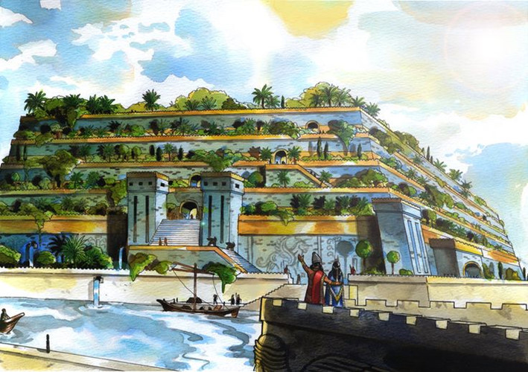
CHÀO MỪNG CÁC EM ĐẾN VỚI
BÀI HỌC LỊCH SỬ 6

Slide 2

Bài 7. LƯỠNG HÀ CỔ ĐẠI
I. ĐIỀU KIỆN TỰ NHIÊN
II. QUÁ TRÌNH THÀNH LẬP NHÀ NƯỚC LƯỠNG HÀ CỔ ĐẠI
III. NHỮNG THÀNH TỰU VĂN HOÁ TIÊU BIỂU

Slide 3
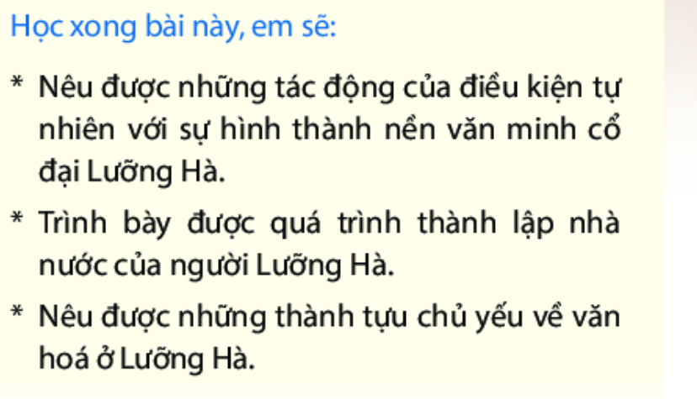

Slide 4
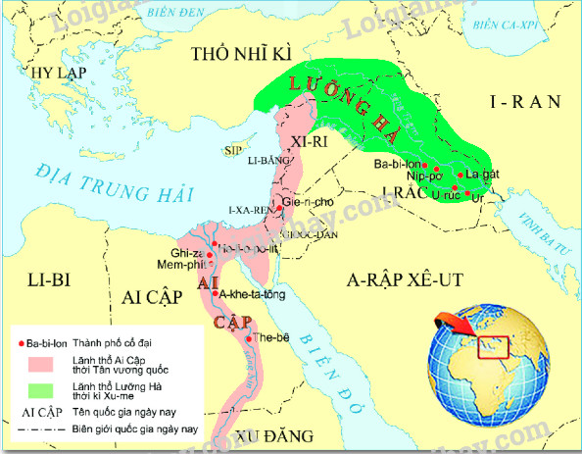
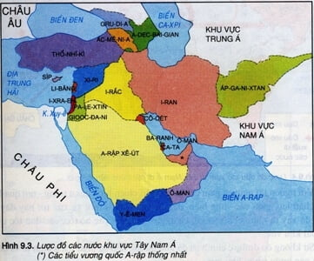
Lưỡng Hà là vùng đất giữa 2 con sông Tigris và Euphrates. Bắt đầu xuất hiện lần đầu tại miền nam Iraq, nền văn minh Lưỡng Hà phát triển trên một khu vực rộng lớn bao gồm Iraq, Kuwait, đông Syria, đông nam Thổ Nhĩ Kỳ và tây nam Iran ngày nay
Lược đồ Lưỡng Hà cổ đại

Slide 5
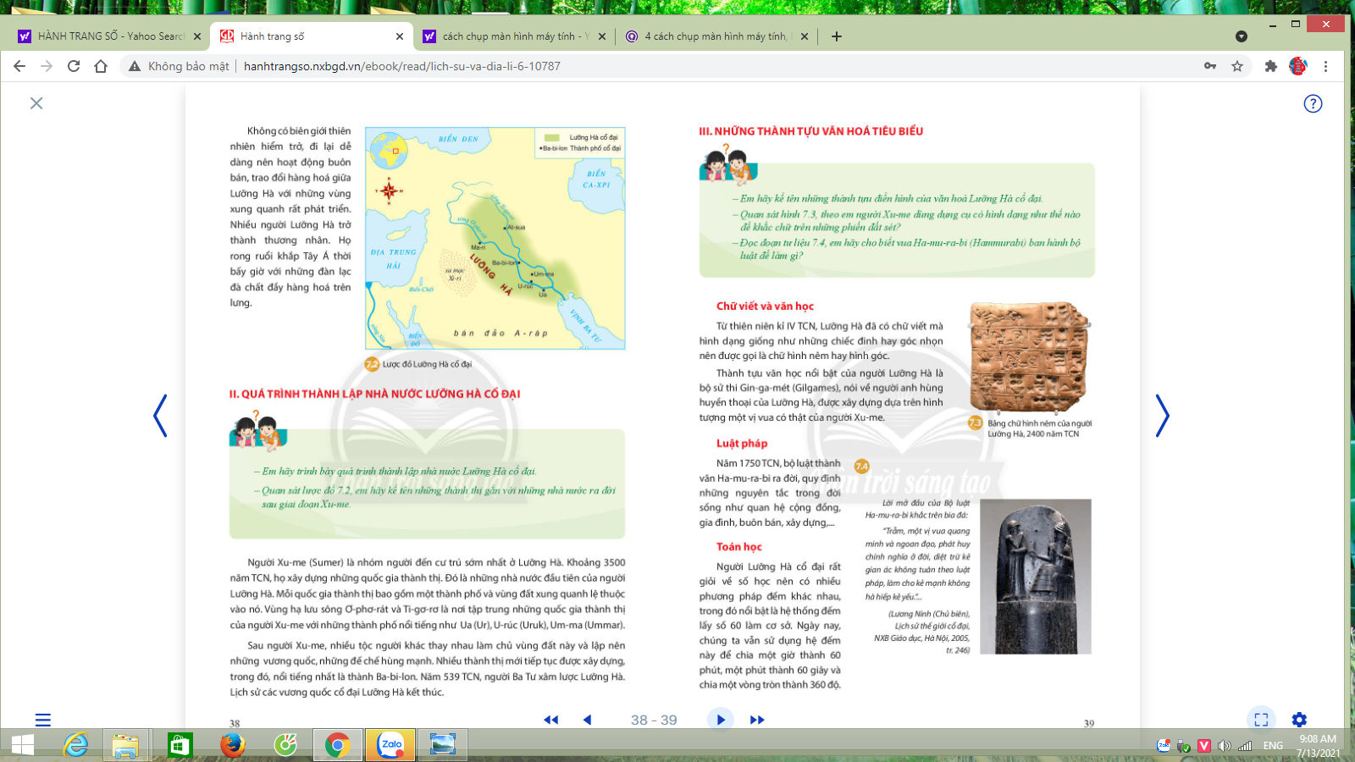
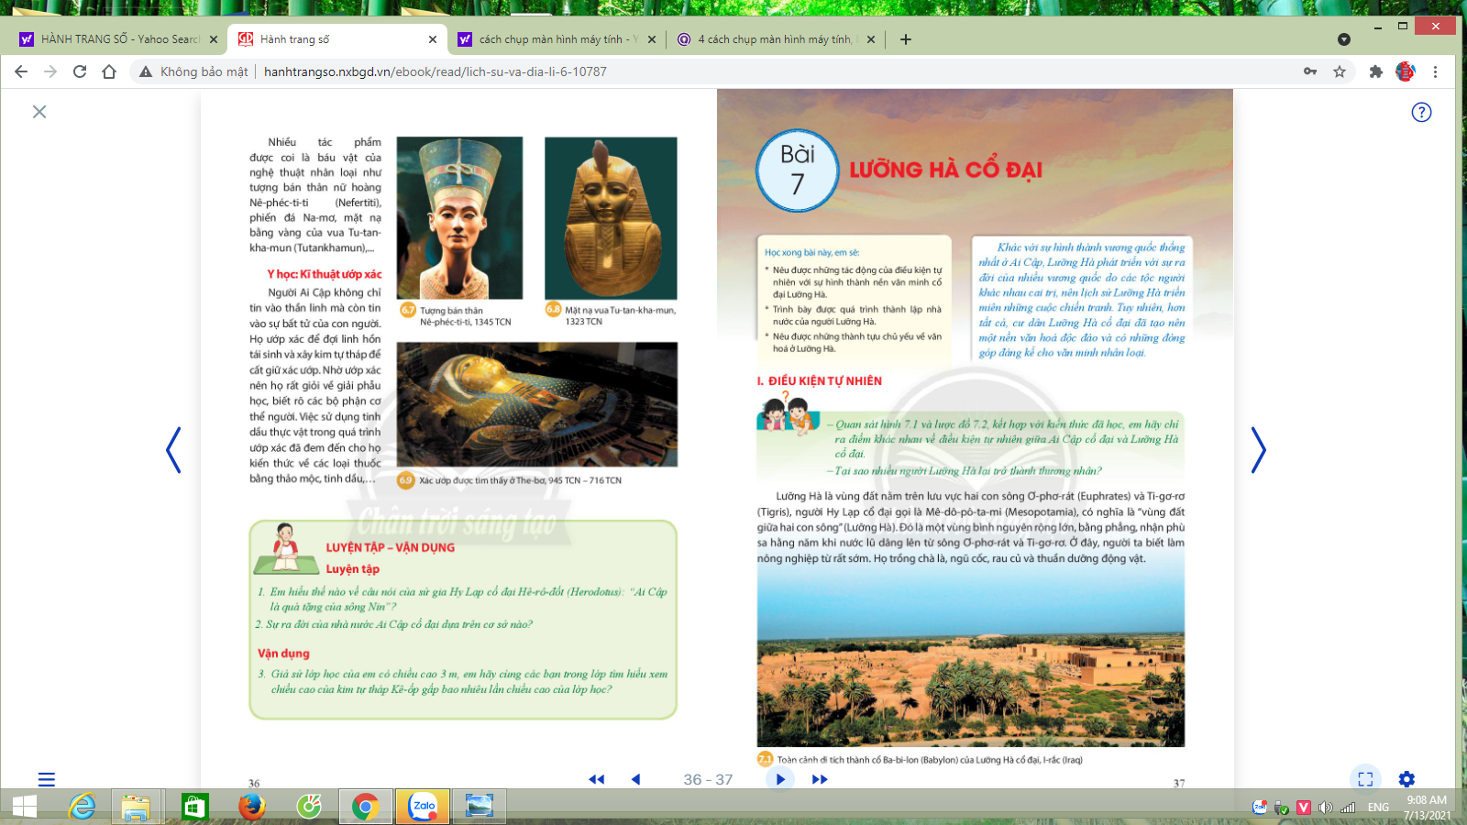
I. ĐIỀU KIỆN TỰ NHIÊN
Nhiệm vụ 1: - Quan sát Hình 7.1 và Lược đồ 7.2 kết hợp với kiến thức đã học, em hãy chỉ ra điểm giống và khác nhau về điều kiện tự nhiên giữa Ai Cập cổ đại và Lưỡng Hà cổ đại.
Tại sao nhiều người Lưỡng Hà lại trở thành thương nhân?
Nhiệm vụ 2
-Tác động của điều kiện tự nhiên đối với sự hình thành văn minh Lưỡng Hà?

Slide 6
AI CẬP
LƯỠNG HÀ
Nằm ở Đông Bắc châu Phi.
Nằm ở khu vực Tây Nam Á
Có sông Nin.
Có sông: Ti-gơ-rơ và Ơ-phơ-rát
Phía bắc là đồng bằng châu thổ sông Nin (Hạ Ai Cập), phía nam là Thượng Ai Cập (vùng đất dài hẹp, chủ yếu là cồn cát). Nước sông Nin hàng năm dâng tràn 2 bờ để lại lớp phù sa màu mỡ, thuận lợi canh tác nông nghiệp.
Bao bọc xung quanh Lưỡng Hà là các sa mạc.
Vùng đất giữa hai con sông Ti-gơ-rơ và Ơ-phơ-rát, khá bằng phẳng và màu mỡ.
Điều kiện tự nhiên thuận lợi cho trồng trọt, giao thông và buôn bán
Thuận lợi cho phát triển kinh tế nông nghiệp, thuỷ sản, giao lưu đi lại buôn bán, thúc đẩy văn minh phát triển => Quà tặng của những dòng sông

Slide 7

I. ĐIỀU KIỆN TỰ NHIÊN
Lưỡng Hà là vùng đất nằm trên lưu vực hai con sông Ơ-phơ-rat và Ti-gơ-rơ
Địa hình: bình nguyên rộng lớn, đất phù sa, không có thiên nhiên hiểm trở, đi lại dễ dàng → nông nghiệp, buôn bán phát triển.

Slide 8
I. ĐIỀU KIỆN TỰ NHIÊN
Điều kiện tự nhiên đã tác động đến sự hình thành nền văn minh Lưỡng Hà như thế nào?
*Tác động:
+ Kinh tế nông nghiệp phát triển sớm.
+ Hoạt động buôn bán phát triển
→Tạo điều kiện cho nhà nước ra đời.

Slide 9
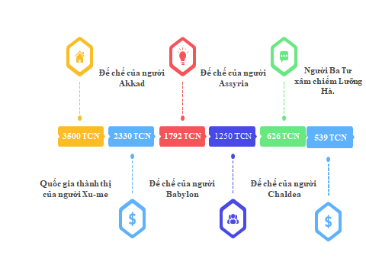
II. QUÁ TRÌNH THÀNH LẬP NHÀ NƯỚC LƯỠNG HÀ CỔ ĐẠI
SƠ ĐỒ QUÁ TRÌNH THÀNH LẬP NHÀ NƯỚC LƯỠNG HÀ CỔ ĐẠI
Nhiệm vụ: Dựa vào thông tin SGK và sơ đồ …hãy trình bày quá trình thành lập nhà nước Lưỡng Hà cổ đại.

Slide 10
BẢNG NIÊN BIỂU QUÁ TRÌNH THÀNH LẬP NHÀ NƯỚC LƯỠNG HÀ CỔ ĐẠI
Thời gian | Đế chế
3500 TCN | Quốc gia thành thị của người Sumer
2330 TCN | Đế chế của người Akkad
1792 TCN | Đế chế của người Babylon
1250 TCN | Đế chế của người Assyria
626 TCN | Đế chế của người Chaldea
539 TCN | Người Ba Tư xâm chiếm Lưỡng Hà

Slide 11
II. QUÁ TRÌNH THÀNH LẬP NHÀ NƯỚC LƯỠNG HÀ CỔ ĐẠI
- Khoảng 3500 TCN, người Xu-me xây dựng những quốc gia thành thị → nhà nước đầu tiên của người Lưỡng Hà.

Slide 12
Quan sát lược đồ 7.2 , em hãy kể tên những thành thị gắn với những nhà nước ra đời sau giai đoạn Xu-me. Thành thị nào nổi tiếng nhất?

Slide 13
II. QUÁ TRÌNH THÀNH LẬP NHÀ NƯỚC LƯỠNG HÀ CỔ ĐẠI
Sau người Xu-me, nhiều tộc người khác thay nhau làm chủ Lưỡng Hà và lập nên những đế chế hùng mạnh. Nhiều thành thị được xây dựng, nổi tiếng nhất là thành Ba-bi-lon.
- Năm 539 TCN, người Ba Tư xâm lược Lưỡng Hà.

Slide 14

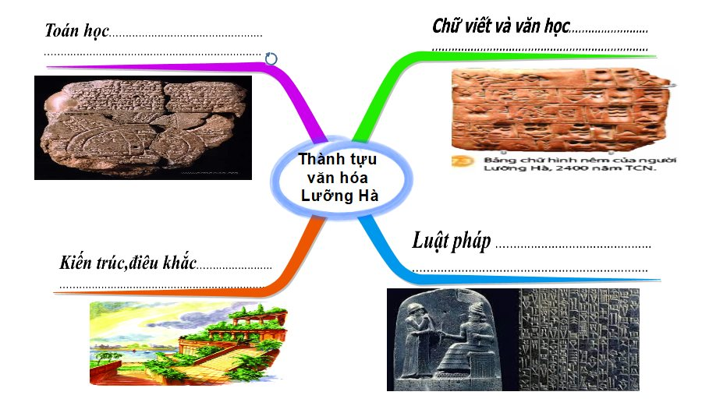
III. NHỮNG THÀNH TỰU VĂN HÓA TIÊU BIỂU
Dựa vào SGK trang 39,40 hoàn thành sơ đồ tư duy về thành tựu văn hoá tiêu biểu của Lưỡng Hà cổ đại. Giới thiệu về một thành tựu mà em ấn tượng nhất? Vì sao?

Slide 15
III. NHỮNG THÀNH TỰU VĂN HÓA TIÊU BIỂU
- Chữ hình nêm (hình góc nhọn).
-Sử thi Gin-ga-met (Gilgames)
số học, nổi bật là hệ thống đếm lấy số 60 làm cơ sở.
Bộ luật thành văn Ha-mu-ra-bi (1750 TCN)
- Thành Ba-bi-lon với Vườn treo Ba-bi-lon…

Slide 16
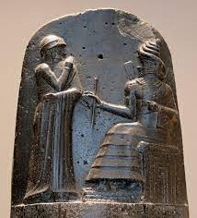
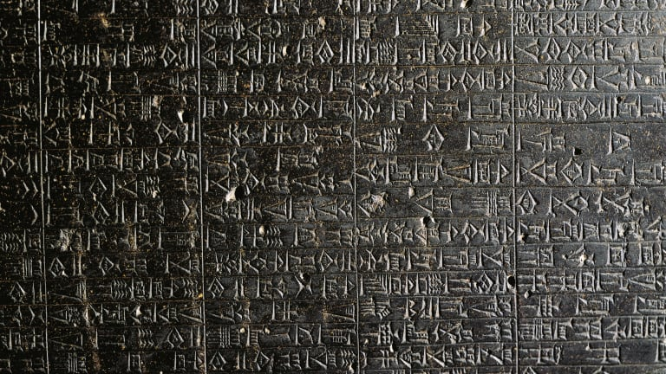
Bộ luật Hammurabi
Bộ luật Hammurabi cho các nhà khảo cổ biết rất nhiều về cuộc sống của người dân Babylon.
Tấm bia diorite – ghi lại bộ luật là một tảng đá lớn hình ngón tay khổng lồ. Nó cao khoảng 2,1 mét và rộng 0,6 mét, chứa khoảng 4000 dòng với 282 điều luật.
Ở trên cùng, hay còn gọi là "đầu ngón tay", của tấm bia là hình chạm khắc của Vua Hammurabi được thần Mặt Trời Shamash của Babylon ban cho pháp luật.

Slide 17
Một số điều luật Hamurabi
Điều 1. Nếu một người tố cáo và buộc tội người khác mà không chứng minh được, anh ta sẽ bị buộc tội chết.
Điều 195.Nếu con trai đánh bố của anh ta thì tay anh ta phải bị chặt đi.
Điều 196. Nếu đàn ông móc mắt của người đàn ông khác thì mắt anh ta cũng bị móc.
Điều 197. Nếu đàn ông đánh vỡ xương của người đàn ông khác thì xương của anh ta cũng bị đánh vỡ.
Điều 229. Nếu một người xây dựng một ngôi nhà cho một người đàn ông mà ngôi nhà bị sụp đổ làm người chủ nhà bị thiệt mạng, người xây nhà sẽ bị buộc tội chết.

Slide 18
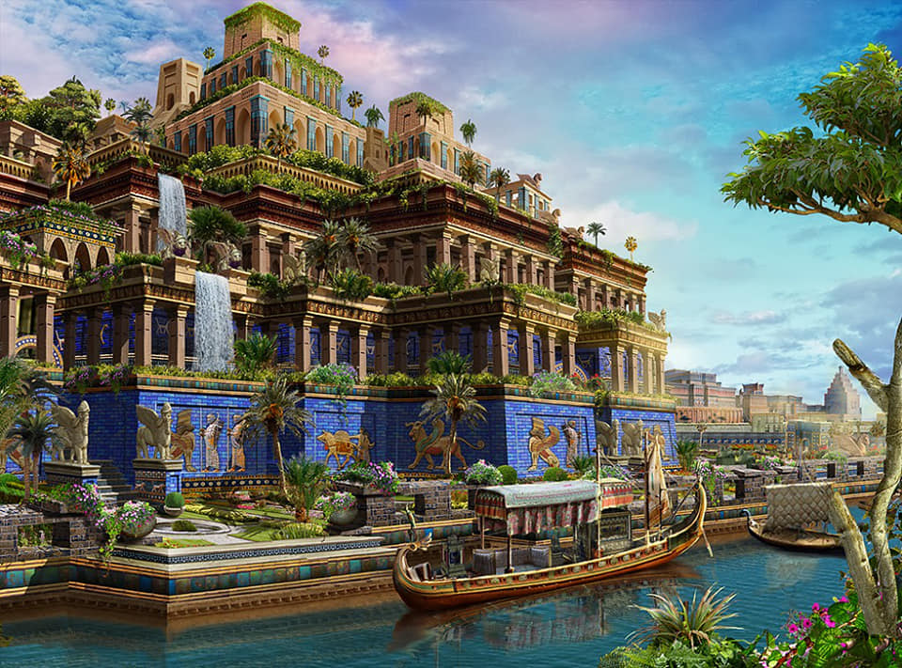

Vườn treo Ba-bi-lon là một trong Bảy kỳ quan thế giới cố đại.

Slide 19
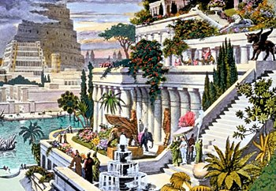
Vườn treo Babylon
Vườn Treo Babylon là một trong Bảy kỳ quan thế giới cố đại.
Nó được xây dựng một chuỗi vườn bậc thang, có đủ các loại cây, cây bụi và cây leo đa dạng, tạo nên một ngọn núi xanh lớn được đắp bởi gạch bùn.
Theo một truyền thuyết, vườn treo được xây dựng bởi Nebuchadnezzar II (605- 562 TCN), dành tặng cho vợ của mình, Amytis người Media, để làm bà khuây khỏa nỗi nhớ quê hương.

Slide 20
III. NHỮNG THÀNH TỰU VĂN HÓA TIÊU BIỂU
Lĩnh vực | Thành tựu văn hóa
Chữ viết và văn học | -Chữ hình nêm (thiên niên kỷ IV TCN) - Bộ sử thi Gin-ga-mét
Luật pháp | Bộ luật thành văn Ha-mu-ra-bi (năm 1750 TCN)
Toán học | Giỏi về số học nổi bật là hệ thống đếm lấy số 60 làm cơ sở.
Kiến trúc – Điêu khắc | Vườn treo Ba-bi-lon

Slide 21
KẾT LUẬN
Lưỡng Hà cổ đại đạt nhiều thành tựu quan trọng, nổi bật có giá trị, đóng góp đối với nền văn minh nhân loại như: chữ viết, văn học, toán học, luật pháp, kiến trúc – điêu khắc,…

Slide 22






AI NHANH HƠN

Slide 23



A. thiên niên kỉ IV TCN.
Câu 1. Nhà nước Lưỡng Hà cổ đại ra đời vào khoảng
A. thiên niên kỉ IV TCN.
B. thiên niên kỉ III TCN.
C. thế kỉ IV TCN.
D. thế kỉ III TCN.

Slide 24
C. Ti-grơ và Ơ-phrát.
Câu 2. Nhà nước Lưỡng Hà cổ đại được hình thành trên lưu vực sông
A. Nin.
B. Trường Giang và Hoàng Hà.
C. Ti-grơ và Ơ-phrát.
D. Hằng và Ấn.

Slide 25
B. En-xi.
Câu 3. Người đứng đầu nhà nước Lưỡng Hà cổ đại được gọi là
A. Pha-ra-ông.
B. En-xi.
C. Thiên tử.
D. Thiên hoàng.

Slide 26
B. Vườn treo Ba-bi-lon.
Câu 3. Công trình nào của cư dân Lưỡng Hà cổ đại được công nhận là kỳ quan thế giới cổ đại?
A. Tượng Nhân sư.
B. Vườn treo Ba-bi-lon.
C. Cổng I-sơ-ta.
D. Khu lăng mộ Gi-za.

Slide 27
A. Được các con sông lớn bồi đắp phù sa, tạo nên những đồng bằng màu mỡ.
Câu 4. Tại sao ngành kinh tế nông nghiệp phát triển sớm và mạnh ở Lưỡng Hà cổ đại?
A. Được các con sông lớn bồi đắp phù sa, tạo nên những đồng bằng màu mỡ.
B. Địa hình chia cắt, những vùng đồng bằng nhỏ và hẹp.
C. Giáp Địa Trung Hải và vịnh Ba Tư cung cấp nguồn nước tưới dồi dào.
D. Các Pha-ra-ông và En-xi đưa ra những chính sách phát triển kinh tế nông nghiệp.

Slide 28
C. Hệ đếm 60.
Câu 5. Thành tựu nào sau đây của người Lưỡng Hà cổ đại còn sử dụng đến ngày nay?
A. Chữ tượng hình B. Hệ đếm thập phân.
C. Hệ đếm 60. D. Thuật ướp xác.

Slide 29
B. đất sét.
Câu 6. Chữ viết của người Lưỡng Hà viết trên
A. thẻ tre. B. đất sét
C. giấy. D. mai rùa.

Slide 30
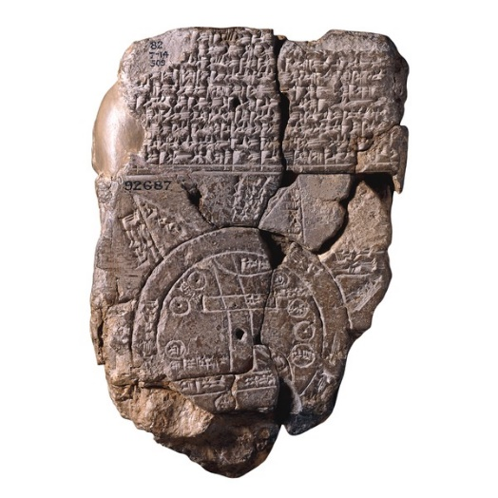
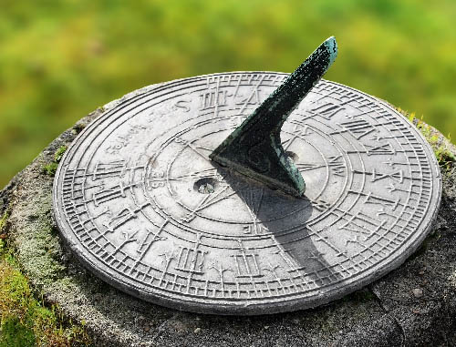
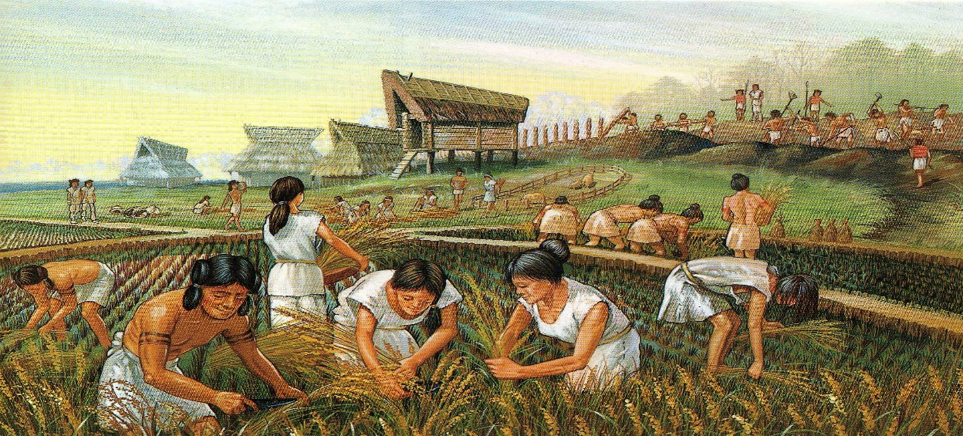
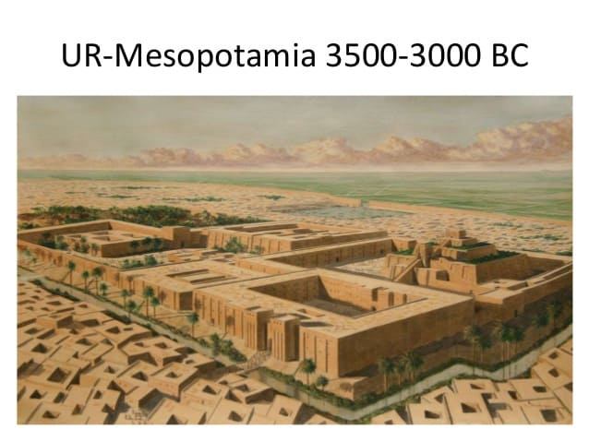
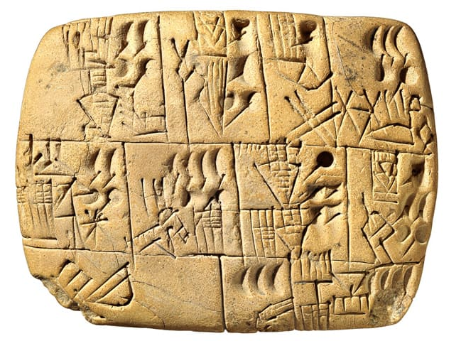
Theo em thành tựu nào của Lưỡng Hà cổ đại còn có ảnh hưởng đến ngày nay?

Slide 31




Phát minh ra bánh xe
Mặc dù không ai biết ai là người đã phát minh bánh xe… tuy nhiên, bánh xe cổ nhất được phát hiện ở Lưỡng Hà vào khoảng 3.500 trước Công nguyên.
Bánh xe này được cho là do người Sumer chế tạo. Nó được làm bằng ván gỗ ghép lại với nhau. Hình ảnh dưới đây mô tả ngắn gọn các giai đoạn phát triển của bánh xe.

Slide 32
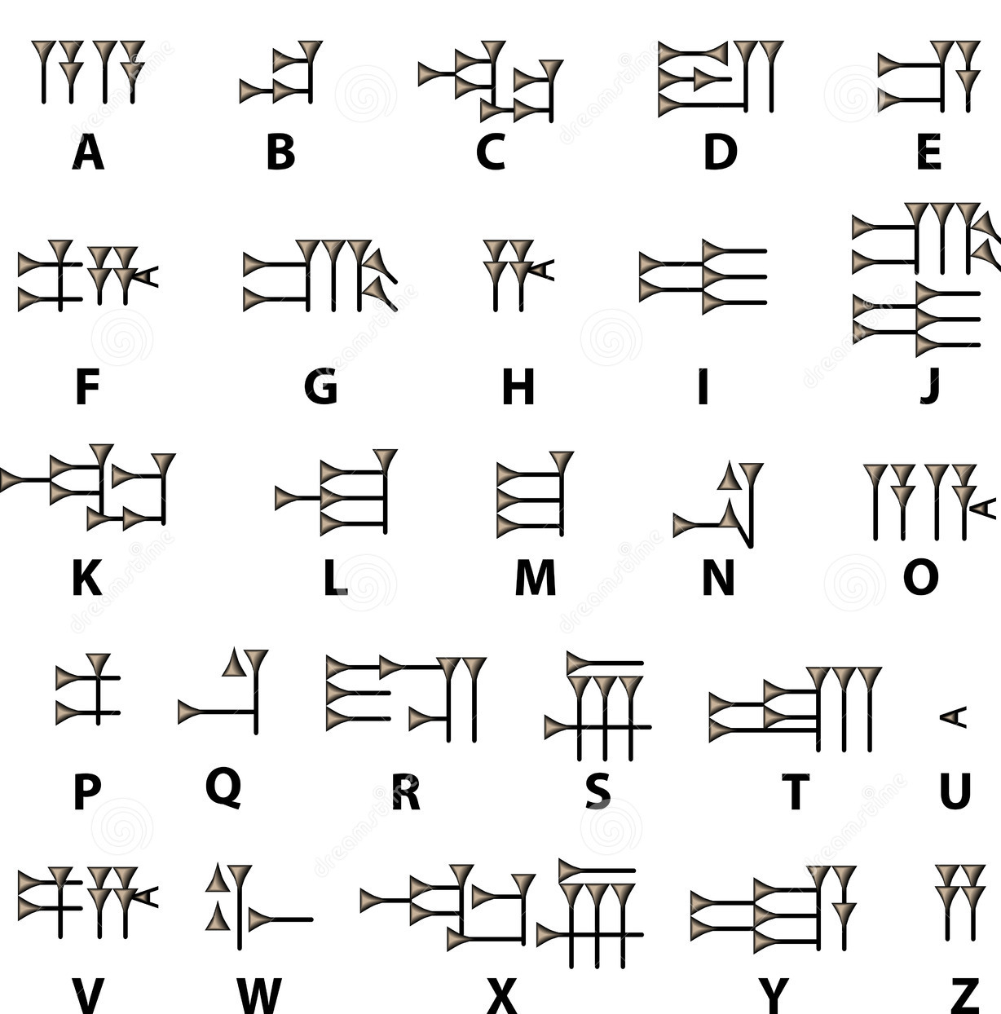
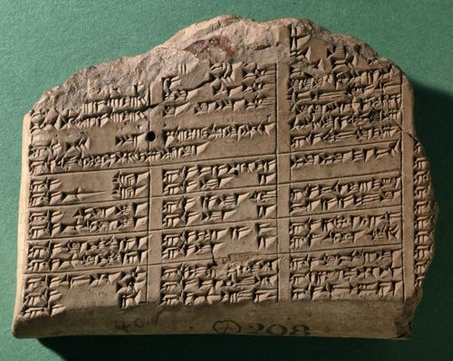
Thử thách dành cho bạn:
Bạn có thể viết tên mình sử dụng bảng chữ cái của người Sume?
Bảng chữ cái của người Sume

Slide 33

CẢM ƠN CÁC EM!
CHÚC CÁC EM HỌC TỐT!

